Slide 1
Neurone, Synapsen, Gliazellen
Prof. Dr. Pál Röhlich
Studienjahr 2019/20, 1. 10. 2019

Slide 2
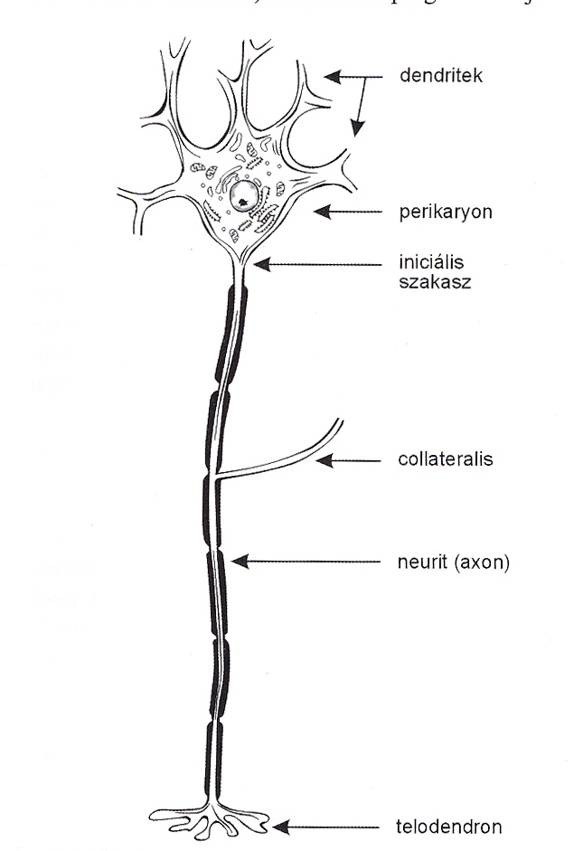
Strukturelle und funktionelle Polarität des Neurons
Perikaryon mit den Dendriten:
Die Zellmembran bildet eine Receptoroberfläche für Input-Signale von anderen Neuronen (exzitatorische oder hemmende synaptische Axonendigungen mit depolarisierenden oder hyperpolarisierenden Wirkungen)
DD
Dendriten
Axon-Hügel
Initialsegment
Initialsegment: Bildungsstelle des Aktionspotentials (wenn die Depolarisation der Membran einen Schwellenwert von -55 mV erreicht
Axon (Neurit):
Leitet das Aktionspotential bis zur synaptischen Endigung (mit spannungsabhängigen Na-Kanälen). Bei myelinisierten Nervenfasern: saltatorische Nervenleitung.
Synapse:
Übergabe der Information an ein weiteres Neuron. Das elektrische Signal ist in ein chemisches Signal transformiert (Freisetzung von Transmittermolekülen bei chemischen Synapsen)

Slide 3
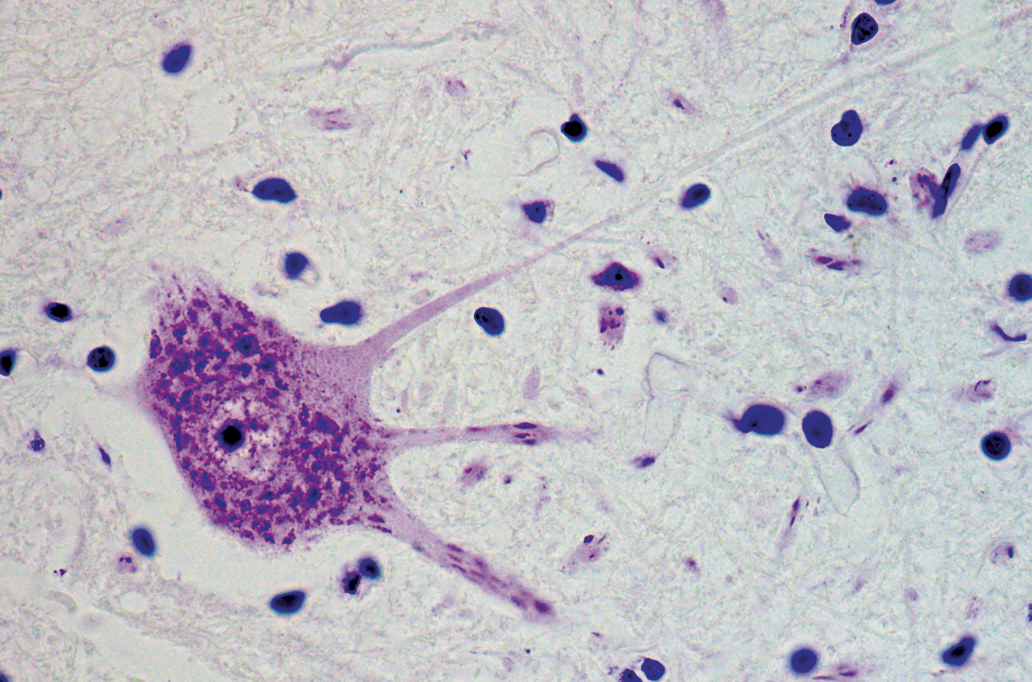
Motoneuron aus dem Vorderhorn des Rückenmarks, Nissl- Färbung
Axon-Hügel
(frei von Nissl
Schollen)
Initialsegment
Axon
Nissl Schollen (rER)
Dendriten

Slide 4
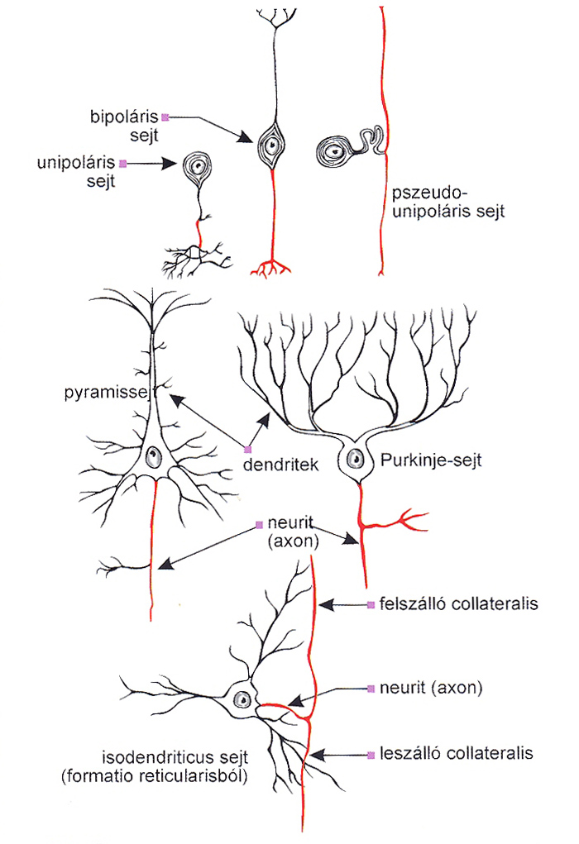
Neurontypen
Einteilung nach Zahl der Ausläufern.
Unipolare
Bipolare
Pseudounipolare
Multipolare Neurone
Bipolar
unipolar
pseudounipolar
Einteilung nach Form des Zelleibes und Verzweigung der Dendriten
Pyramidenzellen
Purkinje Zellen
Korbzellen
Sternzellen
……………..
Pyramidenzelle
Purkinje-Zelle
Einteilung nach Länge des Axons
Projektionsneurone (Golgi Typ I)
Interneurone (Golgi Typ II)
Aufsteigender Ast
Einteilung nach ihrem Neurottansmitter
Aminerge, cholinerge, peptiderge …. Neuronen
Isodendritische
Zelle
Absteigender Ast

Slide 5
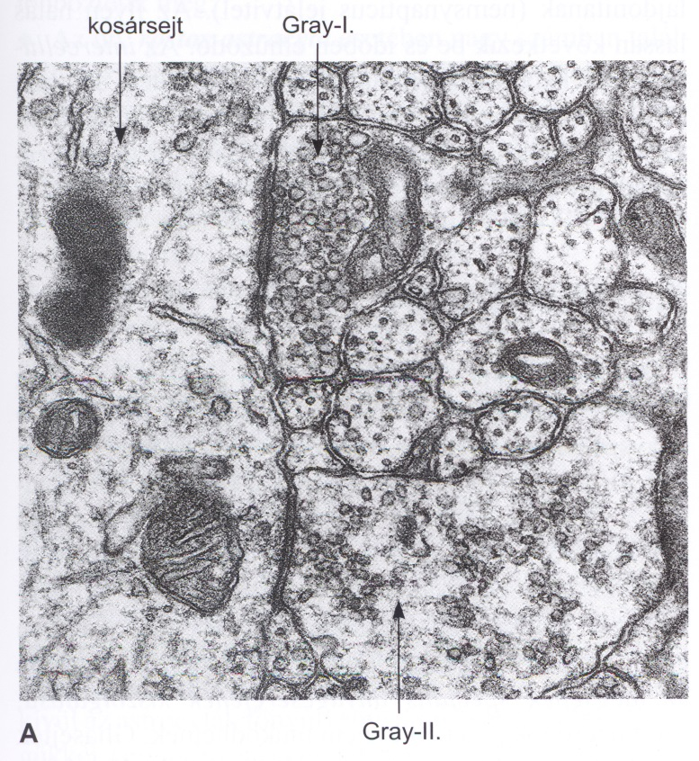
Synapsen
1. Chemische Synapsen
Strukturelle Komponenten: präsynaptische Membran, synaptische Vesikeln (50 nm, enthalten Neurotransmitter), synaptischer Spalt (20-30 nm), postsynaptische Membran (mit Neurotransmitter-Rezeptoren). Aktive Zone: synaptische Vesikeln nahe der präsynaptischen Membran.
Position: axo-dendritische, axo-somatische, axo-axonale Synapsen
Funktion: excitatorische (erregende) und inhibitorische (hemmende) Synapsen (Depolarisation oder Hyperpolarisation der Zellmembran, Wirkung hängt vom Neurotransmitter und vom Receptormolekül ab). Signalübergabe in einer Richtung (Ventilfunktion).
Im Elektronenmikroskop:
Bei excitatorischen Synapsen die Vesiken sind rund, starke postsynaptische Verdichtung (asymmetrische Synapse, Gray Typ I)
Bei inhibitorischen Synapsen die Vesikeln sind meistens oval, prä- und postsynaptische Verdichtungen sind gleich dick (symmetrische Synapse, Gray Typ II)
……………………………………………………………
Aminerge Synapsen: dunkle, kernartige Substanz in den syn. Vesikeln
Peptiderge Synapsen: dunkle Substanz füllt die Vesikeln (100 nm) aus
Neurotransmitter:
Acetylcholin
Monoamine: Noradrenalin, Dopamin, Serotonin
Aminosäuren:Glutamat, Aspartat, Gamma-Aminobuttersäure (GABA), Glycin
Peptide: Substanz P, Cholecystokinin, Opioide, Vasoaktives intestinales Peptid ….
NO

Slide 6
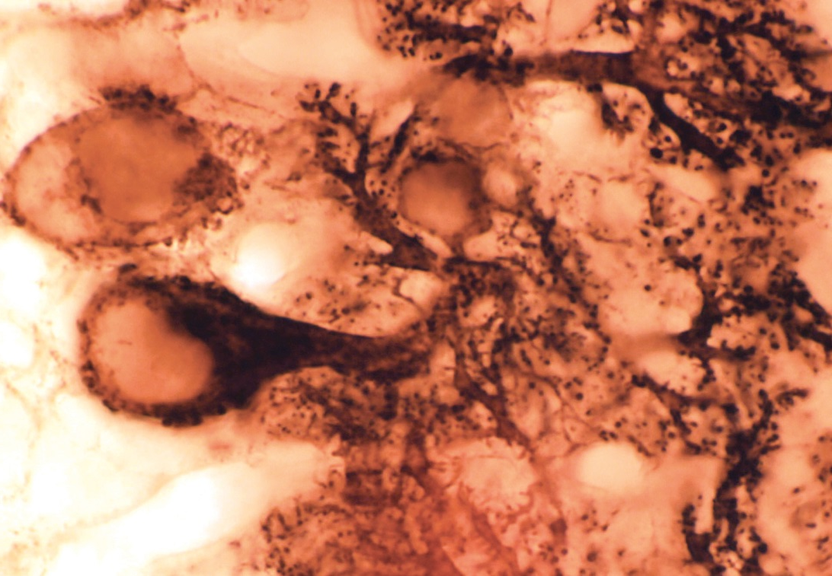
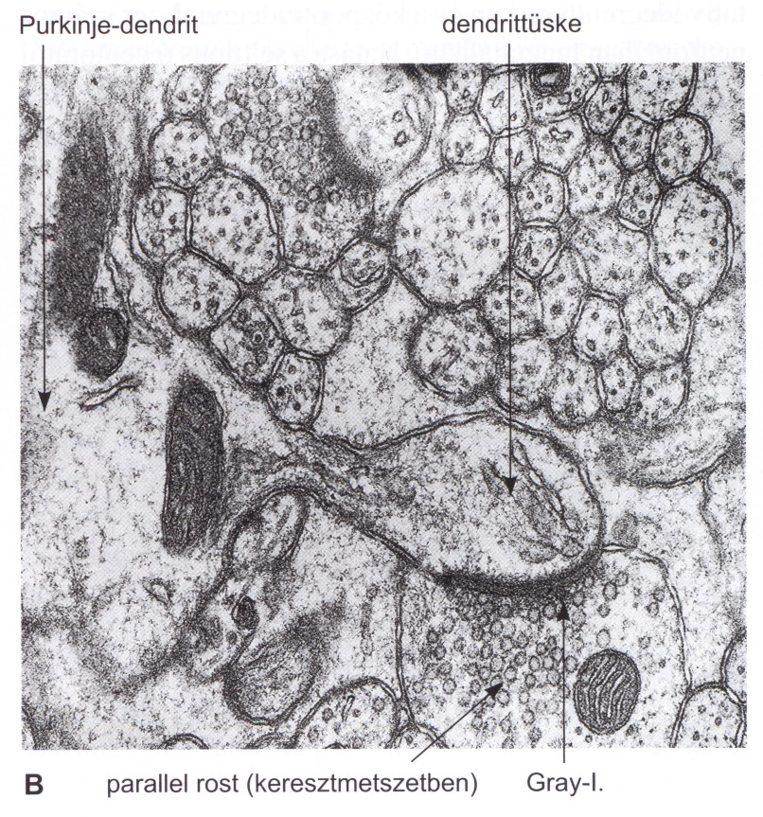
Dendritdornen: Bei einigen Golgi I Typ Neuronen vergrössert sich die Dendritoberfläche durch kleine Ausstülpungen: dendritische Dornen. An einem Dorn enden mehrere präsynaptische Endigungen von anderen Axonen. So können sich mehrere Tausende von Axonendigungen an einem Dendritenbaum befinden.
Dendrit-Dorn
Plastizität: Neubildung oder Rückbildung von Synapsen

Slide 7
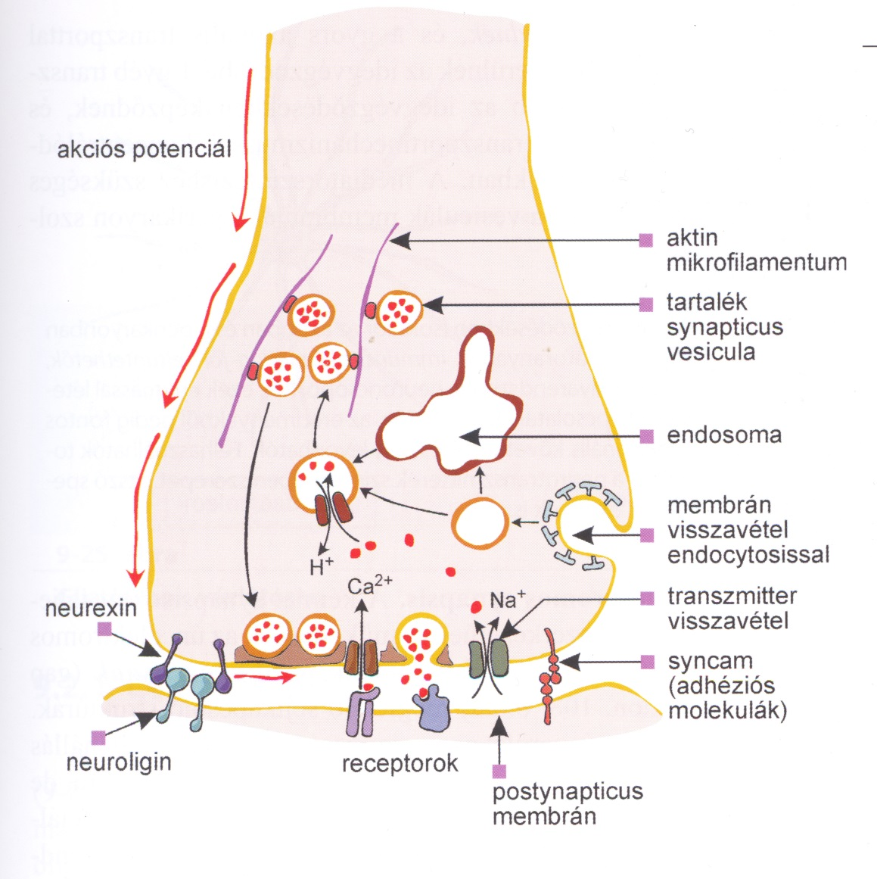
Wie chemische Synapsen funktionieren
Signalübermittlung: Aktionspotential erreicht die Synapse, spannungsabhängige Ca-Kanäle öffnen sich, das führt zur Exocytose der synaptischen Vesikeln, Neurotransmitter ist in den synaptischen Spalt freigesetzt. Neurotransmitter ist an seinen spezifischen Rezeptor in der postsynaptischen Membran gebunden.
Restitution: Freie Neurotransmittermoleküle werden durch sekundären aktiven Transport in die synaptische Endigung aufgenommen und mit einem anderen aktiven Transport in leere synaptische Vesikeln eingepumpt (Reserve-Vorrat). Membranstücke werden durch Clathrin-abhängige Endozytose aufgenommen (Membranrezirkulation).
Möglichkeiten für Beseitigung des Transmitters: Rücknahme des Transmittermoleküls in die präsynaptische Endigung,
Inaktivierung durch Spaltung (zB. ACHE),
oder Aufnahme in Gliazellen (Glutamat, Glycin, GABA).
Fester Zusammenhalt der prä- und postsynaptischen Membranen durch Adhäsionsmoleküle (Neurexin, Neuroligin, Syncam).
Aktionspotential
Reserve synaptische Vesikeln
Membran Rücknahme mit Endozytose
Transmitter-Rücknahme
Syncam Adhäsions-moleküle

Slide 8
Neuromodulation: bestimmte Peptide wirken nicht als Neurotransmittersubstanzen, sondern haben eine langanhaltende und weitaktive Wirkung an die umgebende neurale Strukturen.
Neurosekretion: Bestimmte Neurone synthetisieren ein Sekret und setzen es in die Blutbahn frei: endokrine Funktion. Beispiele: hypothalamo-hypophyseales kleinzelliges System (Wirkung an adenohypophyseale Zellen) und großzelliges System (N. paraventricularis und supraopticus) wovon absteigende Axone den Wirkstoff (Oxytocin und Vasopressin) durch ihre Endigungen in der Neurohypophyse in die Blutbahn abgeben.
Neurotoxine
Neurotrophe Faktoren (NGF)
Transneuronaler Transport
Neurotrope Viren (poliomyelitis, Rabies)
Neurotoxine (Tetanus)
Forschung von Transportwegen
2. Elektrische Synapsen:
Seltene Synapsen in erwachsenen Säugetieren. Ionische Kopplung zwischen 2 Neuronen mit gap junctions. Keine Neurotransmitter, keine Verzögerung, keine Ventilfunktion.

Slide 9
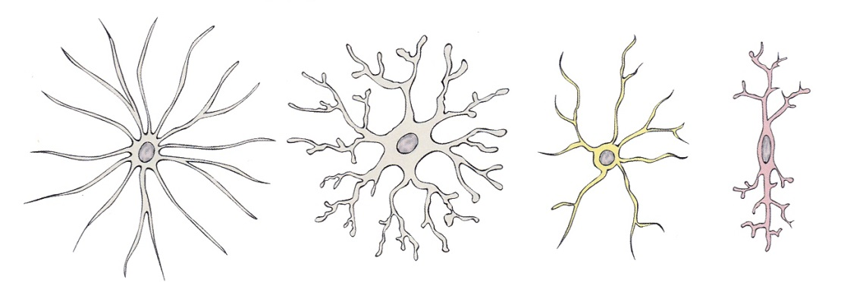
Zentrale Glia
Ektodermaler Ursprung
Häufigste Zellen im ZNS,
Glizellen/Neuronen 10:1
fibrillär
protoplasmatisch
Astrozyten (Makroglia)
Oligodendro-glia
Mikroglia
Astrozyten
Grosse sternförmige Zellen, mit Intermediärfilamenten (GFAP und Vimentin) im Zytoplasma,
Fibrilläre Astrozyten in der weißen Substanz und
protoplasmatische Astrozyten in der grauen Substanz.
Funktionen:
Stützfunktion der Astrozyten (Gliafibrillen!),
Füllt alle Lücken im ZNS aus (Netzwerk von Gliazellen, mit gap junctions, Diffusionsweg)
Kontrolle der Zusammensetzung der interzellulären Flüßigkeit (K⁺, Aufnahme von Transmittern, …)
Proliferation bei ZNS Verletzungen (Glianarben).
Sonderformen: Müller-Glia in der Retina und radiäre Glia während der Hirnentwicklung (dient als Leitschienen für Wanderung der Neuroblasten).
Pathologie: bösartige Tumoren (Glioma).

Slide 10
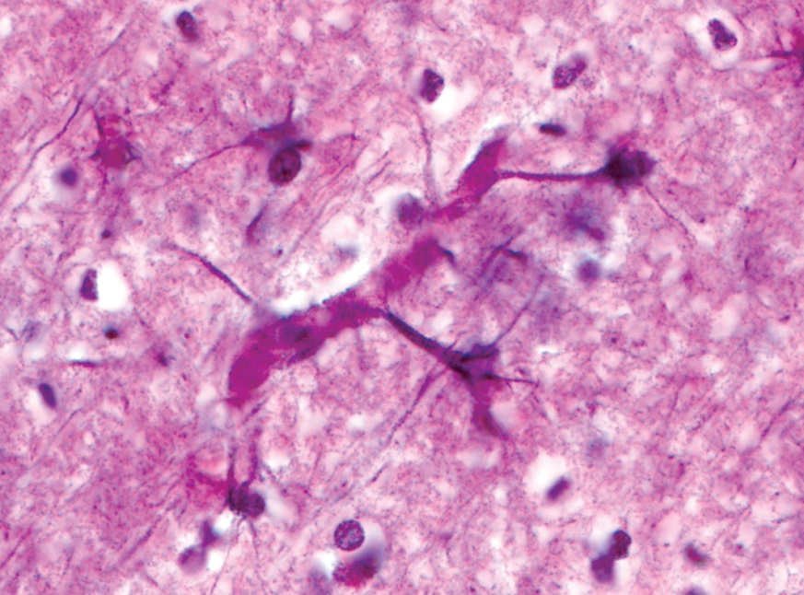
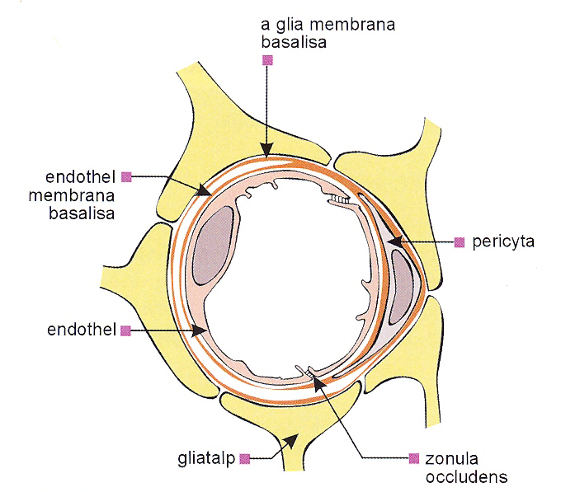
Glia Grenzmembranen
Astrozyten senden Fortsätze zu Blutgefäße und übergeben diese mit Endfüßchen:
Membrana limitans gliae perivascularis
Aehnliche Astrozytenfortsätze bilden eine zusammenhängende Schicht an der Oberfläche des ZNS und schließen damit das Nervensystem gegen Bindegewebe ab:
Membrana limitans gliae superficialis
Blut-Hirn Schranke:
Blutkapillaren im ZNS bilden eine Barriere gegen freie Diffusion von bestimmten Stoffen zwischen Blut und umgebendes Nervengewebe.
Die Barriere ist nicht an die Glia Grenzmembran zurückzuführen, sondern hängt vom Endothel ab. Die Rolle der Gliafüßchen: sie induzieren die Undurchlässigkeit des Endothels
Ausnahmen: eng umschriebene neurohämale Regionen , Diffusion von hydrophilen Molekülen zwischen Blut und extrazellulärem Raum ist nicht behindert. Kapillaren mit fenestriertem Endothel. Eminentia mediana, Neurohypophyse, Area postrema.
Membrana basalis der Glia
Membrana basalis des Endothels
Gliafüßchen

Slide 11
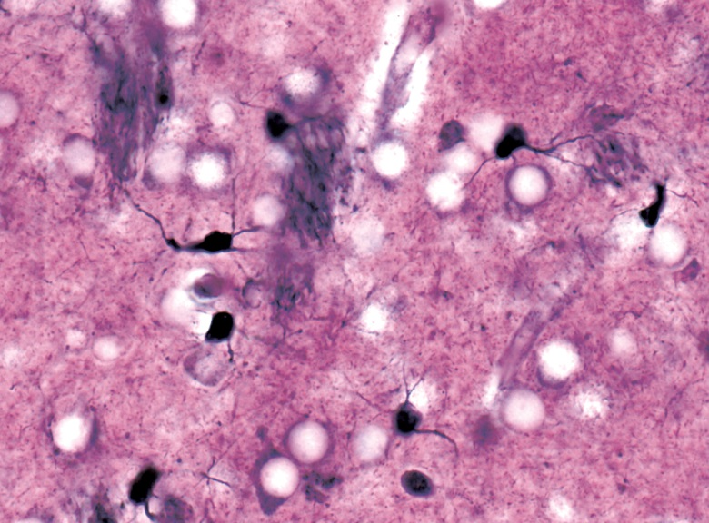
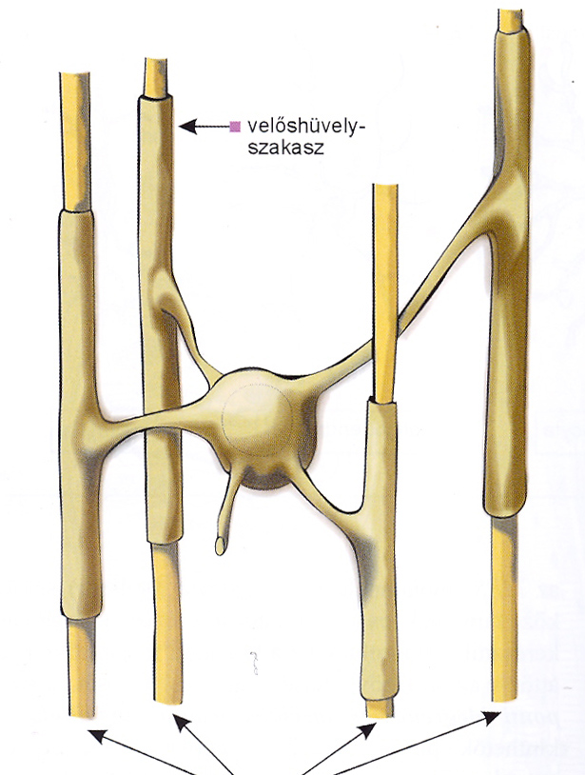
Oligodendroglia.
Kleine Zellen vorwiegend in der weißen Substanz, mit wenigen dünnen Fortsätzen, die mit ihren lamellären Endteilen Axone umwickeln und dadurch ein Markscheidensegment (Internodium) bilden.
Markscheide-Segment
Axone

Slide 12
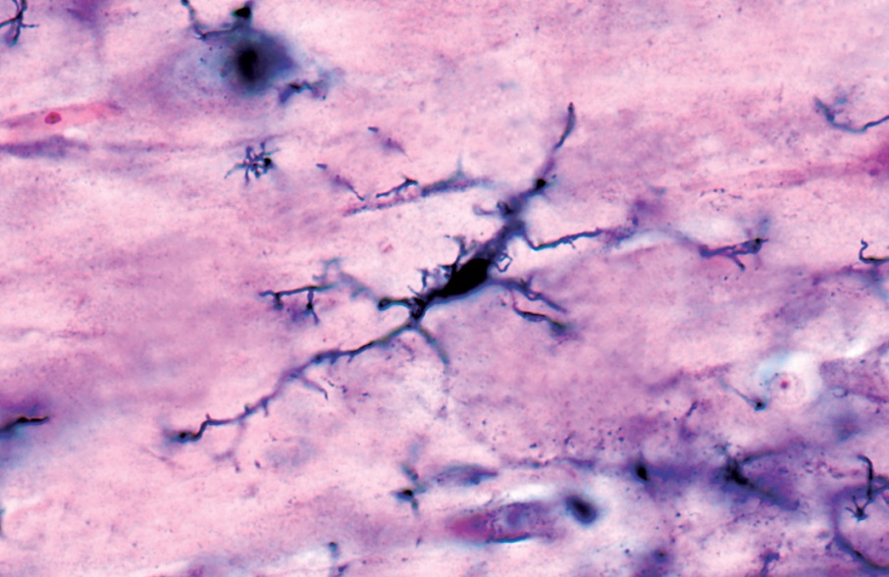
Mikroglia
Makrophagen des ZNSs, mesodermaler Ursprung, wandern während der fötalen Entwicklung durch die Blutkapillaren in das ZNS ein. Ruhende und aktivierte Formen
Funktion: Aktivierung während Verletzungen, Degeneration von Neuronen und Gliazellen, aktive Phagozytose von Zelltrümmern.

Slide 13
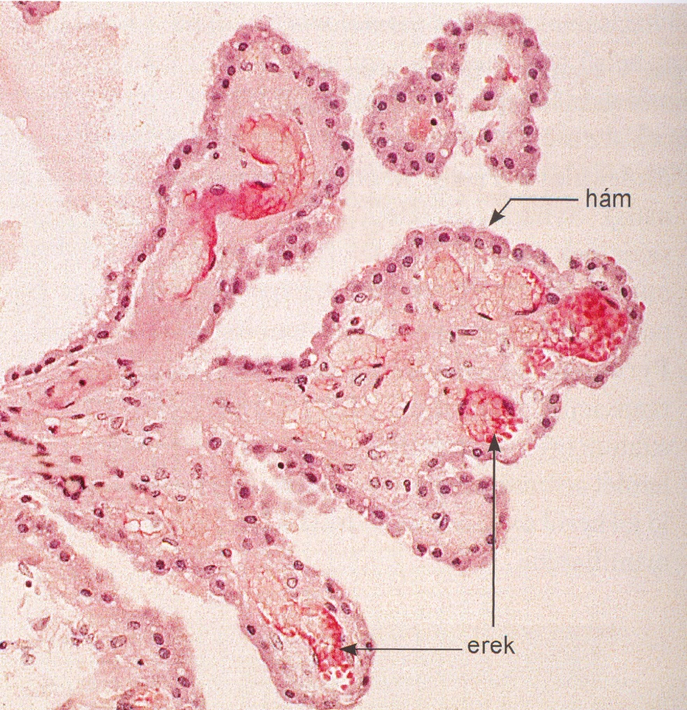
Ependym
Mit Makroglia verwandte Zellen, kleiden die Ventrikeln und Zentralkanal als kubisch bis zylindrisches „Epithel” aus. Stellenweise mit langen basalen Fortsätzen. Luminale Oberfläche trägt Kinozilien (Liquorbewegung).
Zellkopplungsstrukturen: gap junctions und mechanische Haftkontakte, aber keine tight junctions! Deshalb freie Diffusion von Stoffen zwischen Liquor und Interzellularräumen des umliegenden Nervengewebes.
Plexus choroideus
Epithel
Blutgefäßschlingen die die dünne, bis auf eine Zellschicht reduzierte Wand am Dach der 3. und 4. Ventrikeln einstülpen. Besteht aus
Plexusepithel: einschichtiges, kubisches Epithel, mit Mikrovilli und tight junctions.
Kapillarschlingen mit fenestriertem Endothel, eingebettet in lockeres Bindegewebe der pia mater.
Funktion: Intensive Liquorproduktion
Blutgefäße

Slide 14
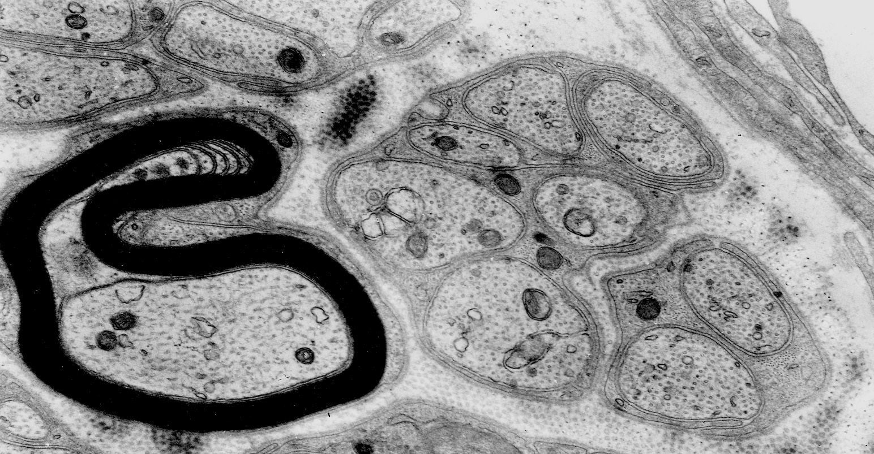
Nervenfasern
Nervenfaser: Axon + zugehörige Gliahülle
Bündel der Nervenfasern: im PNS: periphärer Nerv
im ZNS: Faserbahn (tractus)
Marklose Nervenfasern: mehrere dünne Axone in Rinnen einer Schwann-Zelle
Myelinisierte (markhaltige) Nervenfasern: Axone umgeben mit Membraduplikaturen einer Schwann Zelle im PNS bzw. einer Oligodendroglia-Zelle im ZNS.
Axon
Marklose Nervenfaser mit 6 Axonen in einer Schwann Zelle
Markhaltige Nervenfaser
Axon
Myelinscheide
Querschnitte von markhaltigen und marklosen Nervenfaser im PNS, EM Bild

Slide 15
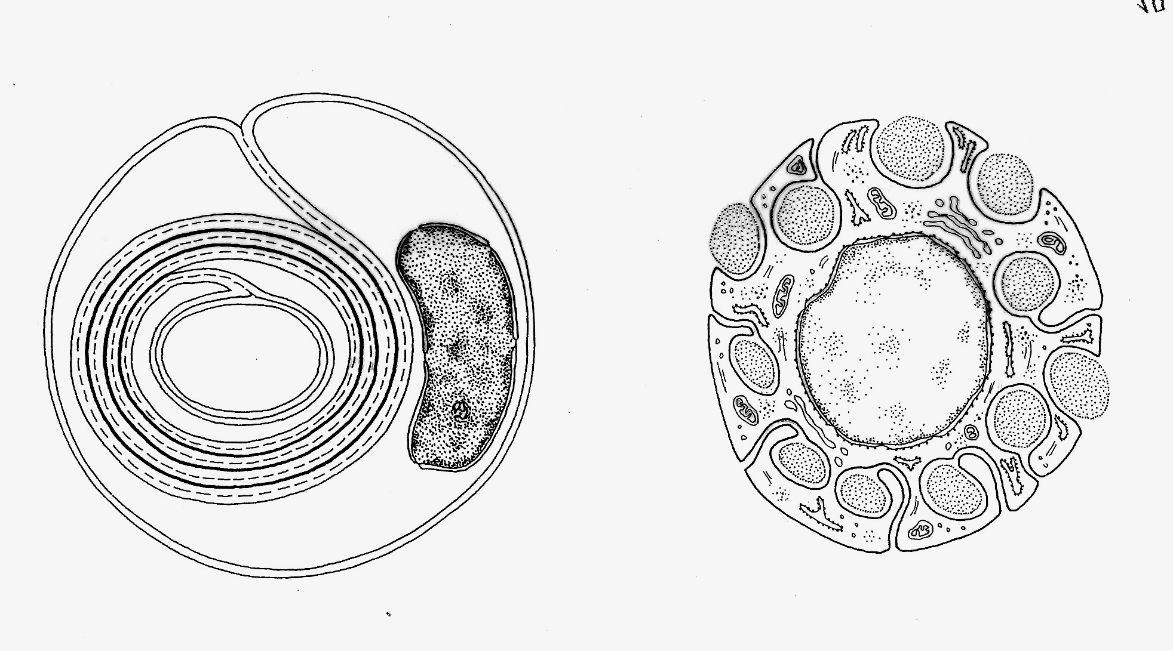
Markhaltige und Marklose Nervenfasern
(Schematische Darstellung in Querschnitt)
Mesaxon
Axone
Axon
Schwann-Zelle
marklose Nervenfaser
markhaltige Nervenfaser

Slide 16
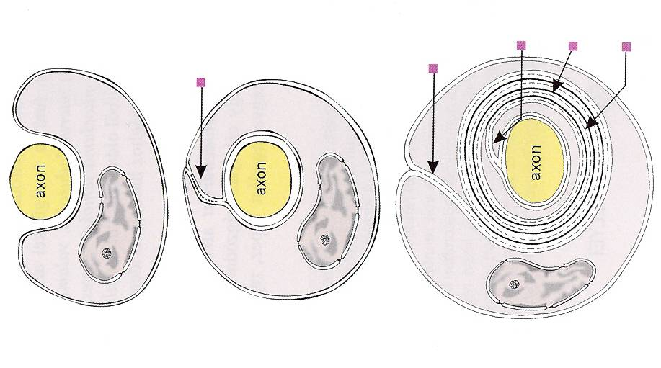
Entwicklung der Markscheide im PNS
Inneres Mesaxon
Äusseres Mesaxon
Mesaxon
Schwann-Zelle

Slide 17
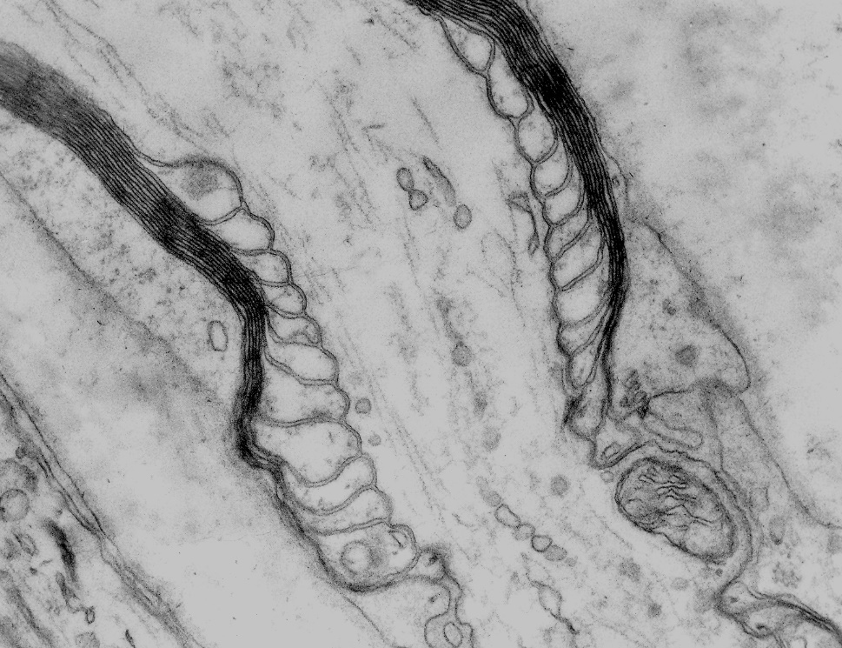
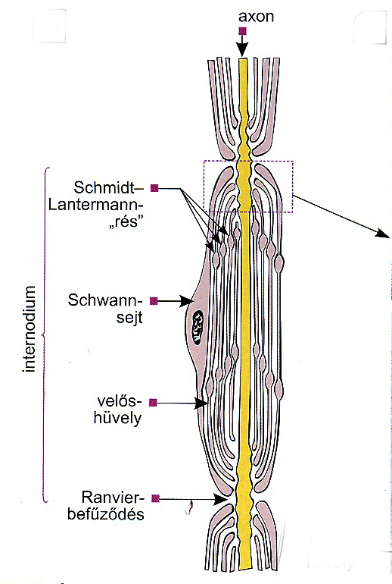
Myelinscheide in einer periphären Nervenfaser
Inzisur
Zelle
Mark-
Scheide
Schnürring

Slide 18
Markscheide im ZNS
Markscheide-Segmente (Internodien) werden von Oligodendroglia Zellen gebildet:
Breitflächige Endigung des Zellfortsatzes wickelt sich mehrmals um ein Axon und bildet ein Internodium.
Einander folgende Internodien stammen von verschiedenen Oligodendroglia Zellen.
Zeitlicher Ablauf der Myelogenese:
Vom Fetalperiode bis zum Ende des 2. Lebensjahres intensiv, später zunehmend langsamer
Internodium
„Weisse Substanz”
Demyelinisierungs Krankheiten, zB. Multiple Sklerose
Axone

Slide 19
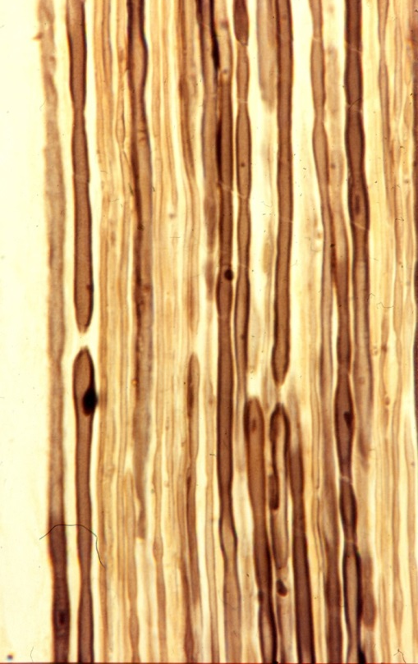
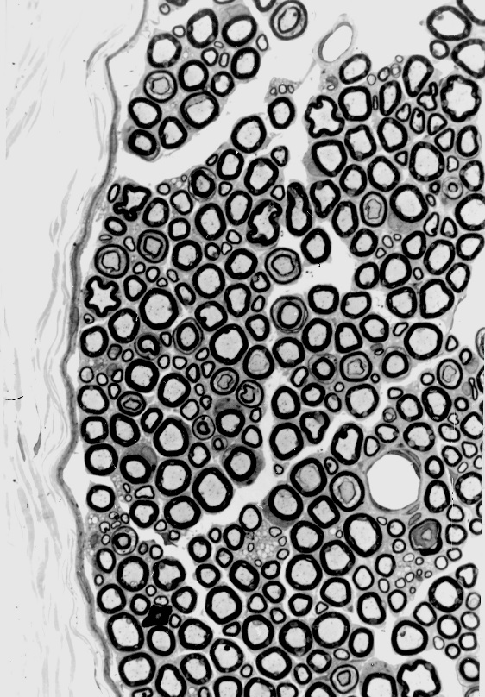
Nervenfasern und Leitungsgeschwindigkeit
Kaliber der Nervenfasern kann verschieden sein.
Dicke Nervenfasern haben dicke Axone mit dicken Markscheiden und längeren Internodien.
Eine allgemeine Regel: Jede dicker ist die Nervenfaser, desto höher ist die Leitungsgeschwindigkeit.
Physiologische Klassifizierung:
Gruppe A: stark myelinisiert, Faserdurchmesser 22-4 µm, Leitungsgeschwindigkeit: 120-15 m/s
Gruppe B: schwach myelonisiert, Durchmesser: <4 µm, Leitungsgeschwindigkeit: 15-3 m/s
Gruppe C: marklos, Leitungsgeschwindigkeit: 2-0,5 m/s

Slide 20
Abbildungen:
Pál Röhlich: Szövettan (Lehrbuch der Histologie), 4.Auflage
Semmelweis Verlag, Budapest, 2014

